Slide 1

Dirección de Proyectos
Mesa Técnica III Finanzas Sostenibles UCAB
6 de Julio de 2023

Slide 2

El FONDO VERDE PARA EL CLIMA Y LAS OPORTUNIDADES DE APOYO
www.greenclimate.fund

Slide 3
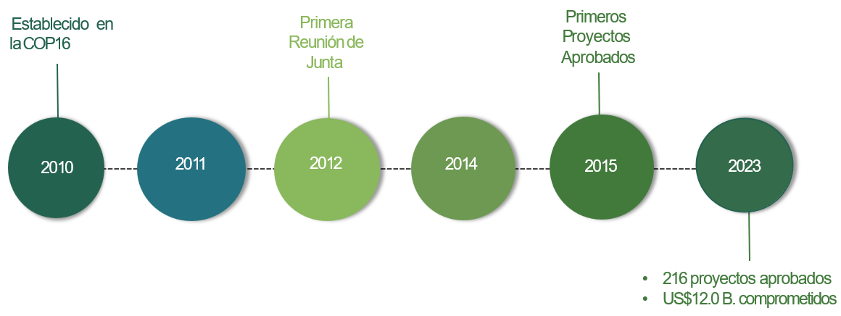
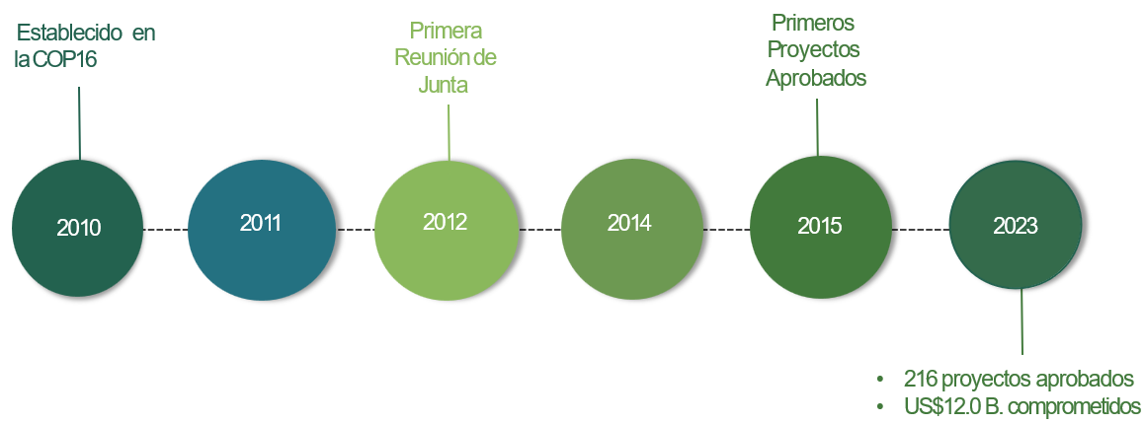
Antecedentes
Fondo dentro de la Convención Marco de las Naciones Unidades sobre el Cambio Climático (CMNUCC)

Slide 4
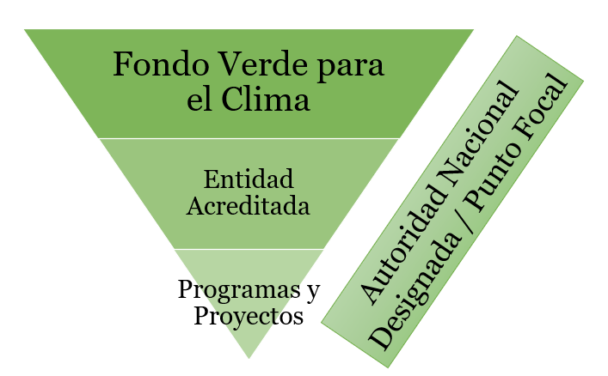
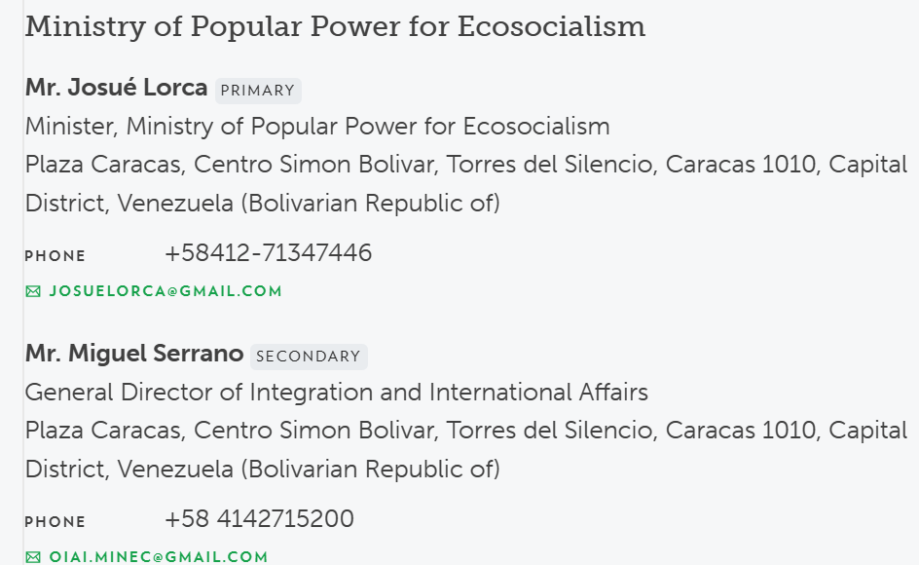
Estructura
Los países en desarrollo lideran la programación y la implementación del Fondo Verde para el Clima
El Fondo Verde para el Clima opera a través de una red de entidades acreditadas

Slide 5

Entidades Acreditadas
Las entidades acreditadas trabajan junto con los países para proponer ideas de proyectos y presentar propuestas de financiación al Fondo Verde para el Clima para aprobación.
Las entidades acreditadas pueden ser nacionales, regionales o internacionales, y deben cumplir con un proceso particular de acreditación donde demuestran que satisfacen los estándares del Fondo.
A la fecha existen 76 entidades aprobadas con el proceso de acreditación debidamente completado y en operación.
Ejemplo de Entidades Acreditadas:
www.greenclimate.fund/about/partners/ae

Slide 6
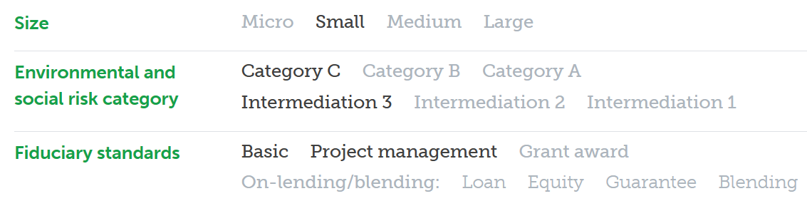
Categorías de Acreditación
Tamaño: Micro (<US$10 mm), Pequeño (<$50 mm), Mediano (<$250 mm), Grande (>$250 mm)
Riesgo Ambiental y Social: C (nulo/mínimo); B (medio); A (alto)
Estándar: Gestión de Proyectos; Donaciones por Concurso; Capital; Garantías; Préstamos; Mezcla
www.greenclimate.fund/about/partners/ae

Slide 7
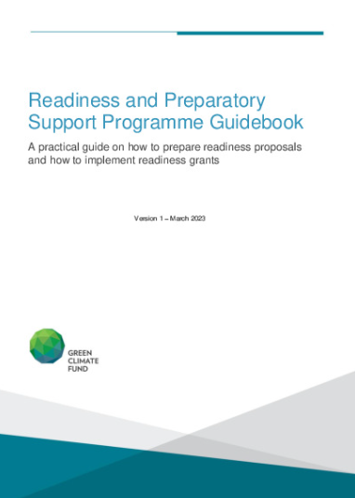

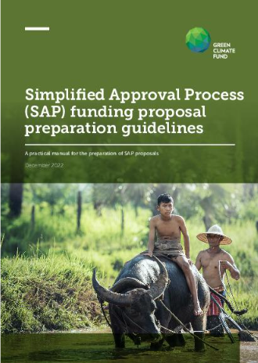
Ventanillas de Financiamiento

Slide 8
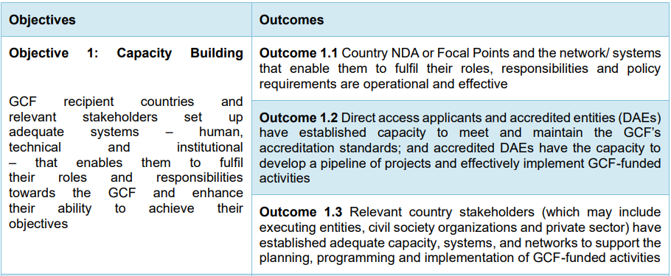
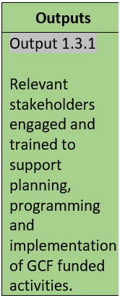
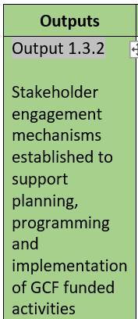
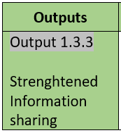
Readiness
US$ 1 millón por año por país
US$ 3 millones acumulados para Adaptación (Objetivo 3) por país 2020-2023.
Apoyo de:
- Desarrollo de capacidades para la coordinación de la financiación climática.
www.greenclimate.fund/readiness

Slide 9
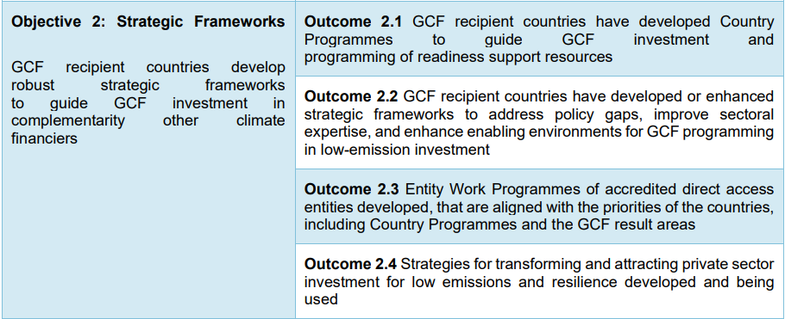
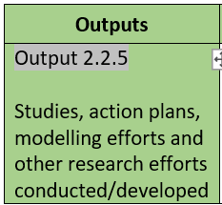
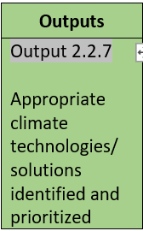
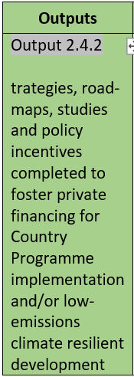
Readiness
Apoyo de:
- Marcos estratégicos para inversiones bajas en emisiones.

Slide 10
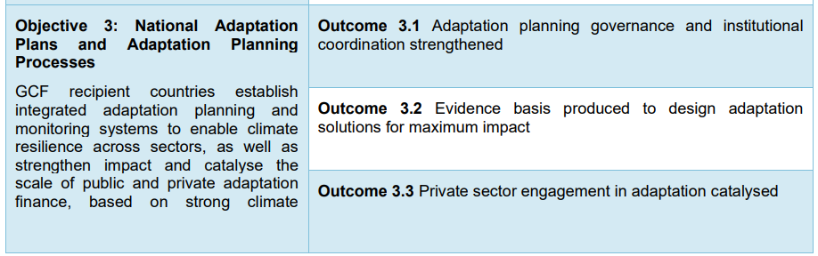
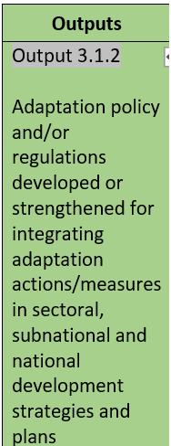
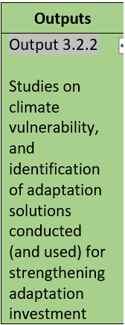
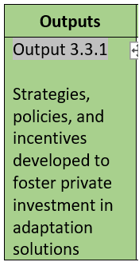

Readiness
Apoyo de:
Fortalecimiento de la planificación de la adaptación

Slide 11
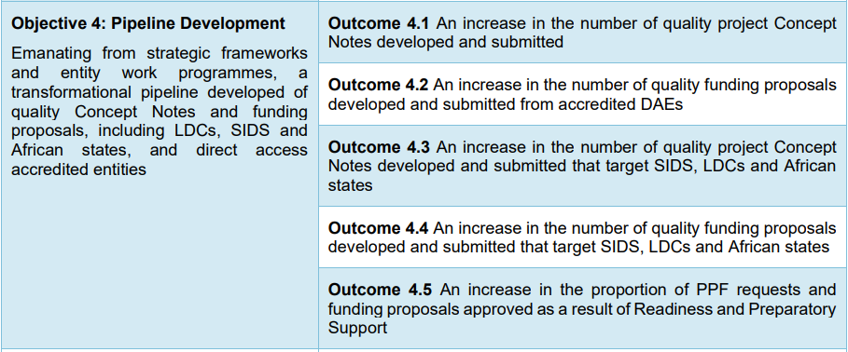
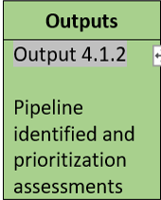
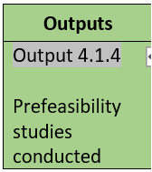
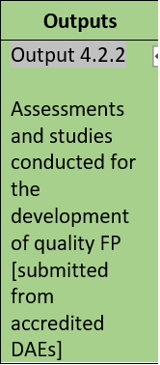
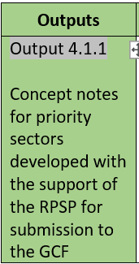
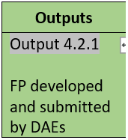
Readiness
Apoyo de:
Desarrollo de proyectos que cambian el paradigma

Slide 12
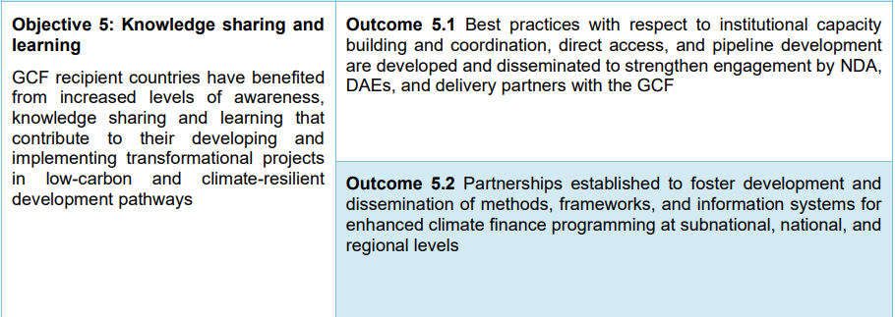
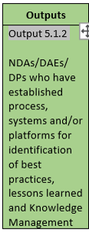
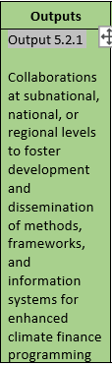
Readiness
Apoyo de:
Intercambio de conocimientos y aprendizaje

Slide 13
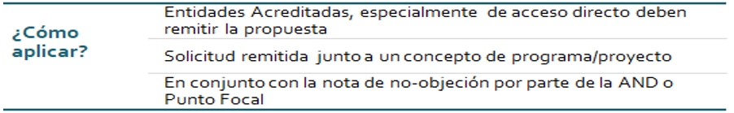
PPF
Hasta US$ 1.5 millones por proyecto.
Mecanismo abreviado para solicitudes <$300 mil.
Apoyo de consultores (licitación abierta o listado preseleccionado) para realizar:
-Estudios de prefactibilidad y factibilidad, así como diseño de proyectos
-Estudios ambientales, sociales y de género
-Evaluaciones de riesgo
-Identificación de indicadores a nivel de programa/proyecto
-Servicios de asesoramiento y/u otros servicios para estructurar financieramente una actividad propuesta
-Otras actividades de preparación de proyectos
www.greenclimate.fund/projects/ppf

Slide 14
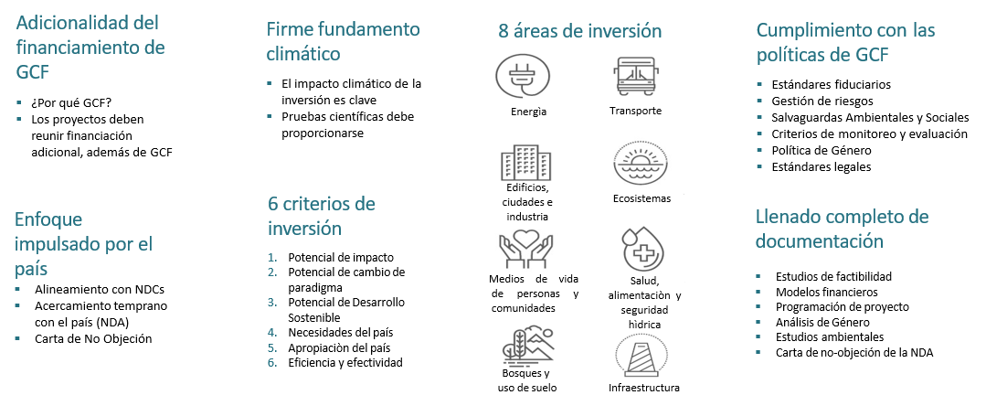
Propuesta de Financiamiento
Proceso: Nota Conceptual (CN) aprobada se transforma en Propuesta de Financiamiento (FP)
Mecanismo abreviado para solicitudes SAP <$25 mm; Proyectos Categoría C.
Requisitos para aprobación de FP:
www.greenclimate.fund/projects

Slide 15

Gracias !
Ronny Súarez
Coordinador de Nuevos Negocios
Dirección de Proyectos
ronny.suarez@iica.int

